Slide 1
Saemaul Undong
Korea Selatan yang menghadapi kondisi sulit setelah perang Korea (1950 - 1953), dapat bangkit untuk membangun pedesaan melalui gerakan Saemaul Undong atau Gerakan Desa Baru.
Akibat keberhasilannya itu, program saemaul undong banyak sekali dicoba atau berusaha diterapkan di beberapa negara lain, salah satunya di Indonesia.
Pemerintah Korea Selatan berusaha berbagi cerita atau pengalaman mengenai program saemaul undong-nya untuk dijadikan contoh, dan ternyata Indonesia terutama Provinsi D.I.Y dijadikan sebagaidesa percontohan untuk mencoba menerapkan program saemaul undong-nya dengandibantu kerjasama oleh Provinsi Gyeongsangbuk-do

Slide 2
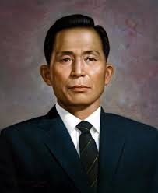
Presiden Park Chung Hee merupakan orang yang memegang
titik balik perekonomian di Korea Selatan, ketika ia memegang
kekuasaan pada tahun 1961, Park Chung Hee langsung menggenjot pertumbuhan ekonomi melalui pengembangan industri berat.
Hasilnya memang spektakuler, yakni kota menjadi tumbuh pesat dan GNP per kapitamelonjak dari $ 85 pada tahun 1960 menjadi $ 257 pada tahun 1970.
Namun, di sisi lain problemnya adalah tertinggalnya masyarakat desa, khususnya kaum petani. Sehingga, kenyataan inilah yang menyadarkan Park Chung Hee bahwa ada sesuatu yang salah dalam strategi pembangunannya, dan lalu segera dicanangkanlah suatu program pembangunan pedesaan dengan nama Saemaul Undong (Satria:2002).

Slide 3
Konsep Saemaul Undong diperkenalkan pada tahun 1971 ketika Korea Selatanmenghadapi permasalahan disparitas pedesaan-perkotaan akibat prioritas pembangunanyang selalu menekankan industrialisasi berorientasi ekspor.
Untuk mengurangi kesenjangan ekonomi antara desa dengan kota tersebut, Presiden Park mencanangkan Gerakan Masyarakat Baru dengan tujuannya sebagai pencerahan rakyat pedesaan melalui pendidikan masyarakat baru untuk mengubah bentuk pandangan dan tingkah laku ikatan tradisional dan jeratan kemiskinan masyarakat desa,
Membantu mengembangkan kerajinandan penghematan, semangat untuk kerja sama dan menolong diri sendiri, dan memodernisasi masyarakat pedesaan.

Slide 4
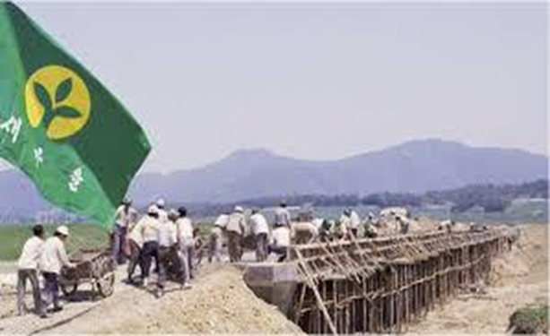
Selain mencegah kecenderungan tak seimbang antara industri-perkotaan dengan pertanian-pedesaan, konsep ini berupaya memperbesar saluran pembangunan sektor ekonomi pertanian-pedesaan.
Gerakan dimulai dengan menginventarisasi aset lokal yang jarang dimanfaatkan dan diolah menjadi sesuatu yang dapat memperbaiki standar hidup setempat dan memperbesar keuntungan yang diperoleh warga.
Esensi lain dari Saemaul Undong Adalah wujud pembangunan dari bawah berdasarkan inisiatif dan partisipasi lokal.
Proyek ini diwujudkan melalui pembentukan koperasi warga setempat yang berpedoman pada inisiatif lokal, pemanfaatan tenaga kerja serta material dan ketrampilan mereka.

Slide 5
Tujuan Saemaul Undong
Tujuan jangka menengah : mencapai kondisi kehidupan yang baik,
Tujuan jangka panjang : membangun komunitas masyarakat yang baik dan modern, sehingga akhirnya dapat membangun bangsa yang kuat.

Slide 6
Tujuan tersebut dicapai melalui :
peningkatan pendapatan rumah tangga petani;
pembangunan infrastruktur desa;
3) perbaikan lingkungan tempat tinggal; dan
pencerahan spiritual serta perbaikan sistem sosial.

Slide 7
STRATEGI SAEMAUL UNDONG
Ada tiga pendekatan mendasar dalam SMU, yaitu :
Pendekatan Top Down - Community Based (pendekatan top down bersama Masyarakat).
Masyarakat harus menidentifikasi sendiri masalahnya dan sekaligus menemukan sendiri solusi yang terbaik bagi mereka. Masyarakat tidak akan berpartisipasi pada program pembangunan apabila kegiatan tersebut tidak menjadi kebutuhan mereka.
2) Pendekatan Terpadu
Pembangunan masyarakat harus dipadukan secara vertikal dan horisontal pada tingkat masyarakat. Integrasi vertikal berarti koordinasi antara pembangunan tingkat masyarakat dan kebijakan pembangunan Pemerintah Pusat. Integrasi horisontal berarti integrasi di antara sektor pada tingkat masyarakat.
3) Pendekatan The More The Better.
Untuk pelaksanaan SMU yang lebih baik, peran pemerintah daerah dan pemimpin SMU perlu ditingkatkan. Oleh karena itu Pemerintah Pusat mendirikan Saemaul Traning Institute untuk melatih pemimpin lokal dan pemimpin Saemaul tentang spirit Saemaul, membangun kepemimpinan, administrasi public, organisasi masyarakat dan teknologi professional dalam pertanian, kehutanan, perinakan dan lainnya.

Slide 8
Masyarakat diajak untuk membangun kemampuan diri sendiri dan kemandirian serta kerja sama yang baik dengan lingkungan. Gerakan ini berhasil membangkitkan keinginanmasyarakat untuk maju dan menghidupkan potensi yang dimiliki untuk mendukung inisiatif pembangunan yang dilaksanakan pemerintah.
Gerakan Saemaul Undong difokuskan pada proyek pembangunan dan perbaikan infrastruktur (jalan, air minum, listrik, dan sarana komunikasi) di pedesaan serta penghijauan. Adapun daftar proyek terdiri dari :
Penanaman pohon sekitar desa
Pembangunan septic tank desa
Perbaikan kolam-kolam kecil
Pembangunan sumur bersama
Perbaikan tambak sungai sekitar desa
Pembangunan tempat cuci bersama
Pembangunan peralatan penangkap tikus
Pelebaran jalan akses desa dari jalan utama
Perbaikan waduk/ sal. irigasi
Penataan jalan desa + parit lingkungan

Slide 9
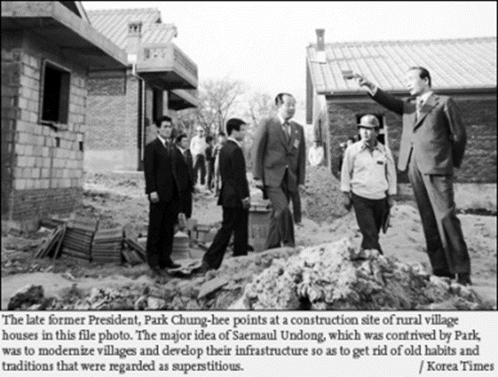
FAKTOR PENDORONG KEBERHASILAN SAEMAUL UNDONG
Faktor utama yang menentukan keberhasilan Saemaul Undong adalah keberhasilan mengubah pola pikir masyarakat dalam memandang berbagai peluang yang ada disekitarnya, baik sebagai individu maupun sebagai komunitas.
Selain itu beberapa faktor keberhasilan lainnya adalah sebagai berikut:
Dukungan konsistensi pemerintah pada berbagai lapisan, dan perannya sebagai pelayan masyarakat.
Ketepatan dalam memilih pimpinan di tingkat desa, yaitu pada personal yangmau mengorbankan waktu dan pikirannya bagi kemakmuran masyarakat, juga menentukan keberhasilan Saemaul Undong.
Menurut Lee (2008) dan Chung (2008)), pemilihan orang yang tepat sebagai pimpinan gerakanSaemaul Undong di tingkat desa menjadi penentu keberhasilan di sampingdukungan secara terus-menerus dari pemerintah.
Jaringan kerja yang solid pada berbagai tingkatan dan kampanye secara terus-menerus dengan mengedepankan masyarakat yangtelah berhasil memberi motivasi yang permanen pada hampir sebagian besar masyarakat desa.

Slide 10
Negara menjalankan reformasi sikap mental spy masy dpt percaya diri, dgn jalan rehab rumah penduduk, jalan desa, jembatan, listrik, telpon, air bersih, pusat kesehatan/klinik.
Bottom up, dimana masyarakat setempatlah yg menentukan jenis bantuan yg diinginkan dr pemerintah pusat. Rakyat yg menentukan pemanfaatannya. Dkl, negara hanya memberi uang, asistensi teknis/managerial.
Buktinya, bahwa thn 1960, GNP hanya US $ 85 (rp. 1.020.000), naik menjadi US $ 257 (rp. 3.084.000) pd thn 1970 n thn 2009 menjadi US $ 29.670 (rp. 356.040.000), 2013 menjadi 31.780 (rp. 381.360.000)

Slide 11
Empowering
4 H, yi : head, hand, heart n health. Peningkatan pengetahuan masy, wawasan dan cara berpikir. Peningkatan ketrampilan masyarakat. Peningkatan sikap responsif. Peningkatan pengetahuan ttg kesehatan dan derajat kesehatan.
Trisula pemb. perdesaan : 1. production oriented intervention, yi : membangun kesempatan kerja perdesaan dan pembangunan pertanian, 2. consumption oriented intervention, yi : peningkatan kesehatan, nutrisi dan KB. 3. organization oriented intervention, yi : peningkatan struktur institusional dan prosedur manajerial.

Slide 12
PENERAPAN PROGRAM SAEMAUL UNDONG DI INDONESIA : DESA KAMPUNG, KECAMATAN NGAWEN, KABUPATEN GUNUNG KIDUL
Provinsi D.I.Y bekerjasama dengan Provinsi Gyeongsangbuk-do Korea Selatan berkerjasama mengembangkan program saemaul undong di desa Kampung, KecamatanNgawen, Kabupaten Gunung Kidul.
Provinsi Daerah Istimewa Yogyakarta merupakan provinsi pertama di Indonesia yang menyelenggarakan gerakan Saemaul Undong.
Dalam gerakan Saemaul Undong ini, Desa Kampung di Kecamatan Ngawen, Kabupaten Gunung Kidul, ditetapkan sebagai desa percontohan Saemaul Undong sejaktahun 2007 hingga 2009.
Di desa ini, Provinsi Gyeongsangbuk-do memberikan bantuan berupa hibah untuk pembuatan balai pertemuan desa (Gedung Saemaul), 15 ekor sapi, 5 sumur bor, danpembangunan jalan desa sepanjang 1.000 meter. Masyarakat di desa Kampung dalampelaksanaan programnya, terus mengikuti arahan dari fasilitator/volunteer yang dikirimkanoleh pemerintah dari Korea Selatan dan mereka menunjukkan bahwa mereka juga bisa,serupa dengan motto saemaul undong : we can do it

Slide 13
Pada Akhirnya, pelaksanaan program Saemaul Undong di Desa Kampung,Kecamatan Ngawen, Kabupaten Gunung Kidul, telah membantu memperbaiki infrastruktur desa, menciptakan pendapatan alternatif bagi petani, menyediakan air bersih yang sangat dibutuhkan warga, dan meningkatkan semangat kerja sama dan kerja keras warga. Di masadepan, gerakan Saemaul Undong sangat mungkin diaplikasikan ke desa-desa lain di Provinsi DIY karena pada dasarnya semangat gotong-royong masyarakat di DIY sangat sesuai dengan prinsip-prinsip Saemaul Undong.

Slide 14
PERBANDINGAN PENERAPAN SAEMAUL UNDONG
DI INDONESIA DENGAN DI KOREA SELATAN
Dalam penerapannya pemerintah pun dituntut untuk konsisten dalam melakukan suatu program dalam pembangunan kawasan perdesaan, karena selama ini faktanya bahwa di Indonesia, pemerintah cenderung terlalu terburu-buru dan tidak siap dalam menjalankan suatu program pembangunan kawasan perdesaan, sehingga berjalan setengah-setengah dan tidak berkelanjutan.
Padahal jika kita lihat kunci sukses dari program yang berlangsung di Korea Selatan adalah inisiatif dan kemauan dari pemerintah dan masyarakat, dimana pemerintah selalu memberikan dukungannya terus-menerus serta konsistensi pemerintah pada berbagai lapisan, dan perannya sebagai pelayan masyarakat adalah sebagai faktor keberhasilan dalam program yang ada di Korsel.

Slide 15
Banyak pembelajaran yang didapat dengan mengetahui program pembangunan kawasan perdesaan di Korea Selatan, apalagi Provinsi D.I.Y mendapatkan kesempatan untuk mencoba menerapkan program tersebut di daerahnya.
Setidaknya pemerintah tanggap akan hal tersebut, terutama dengan melihat apa yang menjadi faktor kesuksesan program tersebut dari mulai prinsip yang harus ditanamkan pada masyarakatdan dukungan konsistensi pemerintah dalam menjalankan suatu program.
Dengan adanya desa percontohan program pembangunan kawasan perdesaan di Provinsi D.I.Y, diharapkan bisa diadaptasikan di kawasan perdesaan di Provinsi lainnya, sehingga kawasan perdesaan di Indonesia dapat mengejar ketertinggalannya dan dapat maju seperti kawasan perdesa andi Korea Selatan.

Slide 16
KESIMPULAN
Banyak pembebelajaran yang didapat dari Program Saemaul Undong, Korea Selatan dalam membangun kawasan perdesaan. Pada intinya dalam proses pelaksanaannya ini, memiliki pola yakni:
Mengidentifikasi masalah masyarakat dengan segera
Memilih proyek yang cocok untuk mengatasi masalah
Berpartisipasi dalam menyukseskan pelaksanaan proyek sehingga masyarakat perdesaan memperoleh tanggung jawab dan kepercayaan diri.

